Slide 1
МКДОУ д\с №4г. Заволжска. 2-я младшая группа « Непоседы» Воспитатель: Заборова Юлия Сергеевна.
Создание условий для поддержки детской инициативы и творчества детей.

Slide 2
Условия организации развивающей среды:
предметно-развивающая среда должна быть разнообразна по своему содержанию;
образовательная и игровая среда, должна стимулировать развитие поисково-познавательной деятельности детей;
содержание развивающей среды должно учитывать индивидуальные особенности и интересы детей конкретной группы;
родители должны быть в курсе всего что происходит в жизни ребенка: чем он занимался, что нового узнал, чем ему нужно помочь в поиске нового и т.д.

Slide 3
Принципы: Деятельности - стимулирование детей на активный поиск новых знаний в совместной деятельности с взрослым, в игре и в самостоятельной деятельности. Вариативности - предоставление ребенку возможности для оптимального самовыражения через осуществление права выбора, самостоятельного выхода из проблемной ситуации. Креативности - создание ситуаций, в которых ребенок может реализовать свой творческий потенциал через совместную и индивидуальную деятельность.

Slide 4
Методы и приемы: Модель обследования предмета Моделирование ситуаций с участием персонажей Индивидуально-личностное общение с ребенком Поощрение самостоятельности Побуждение и поддержка детских инициатив во всех видах деятельности Оказание поддержки развитию индивидуальности ребенка.

Slide 5
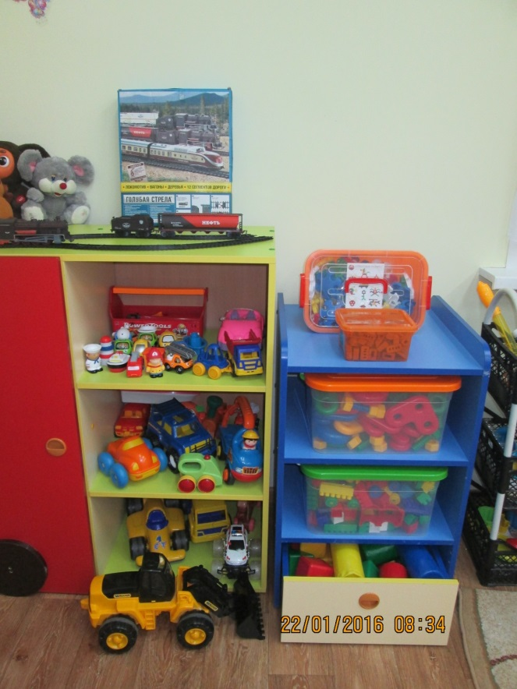
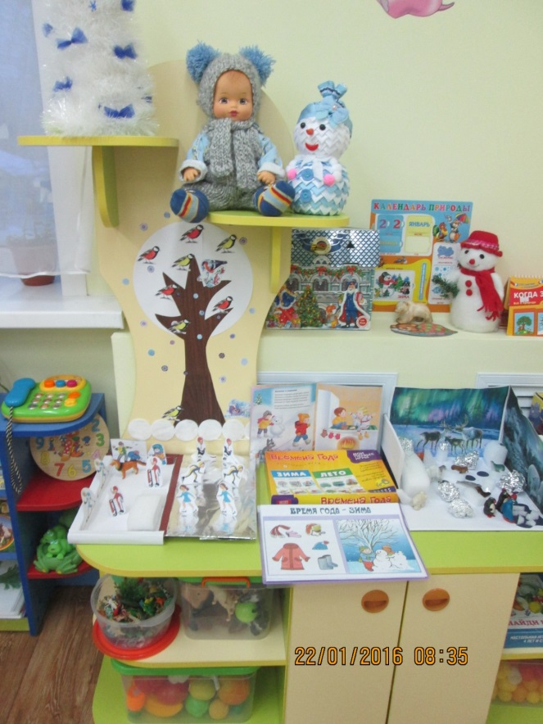
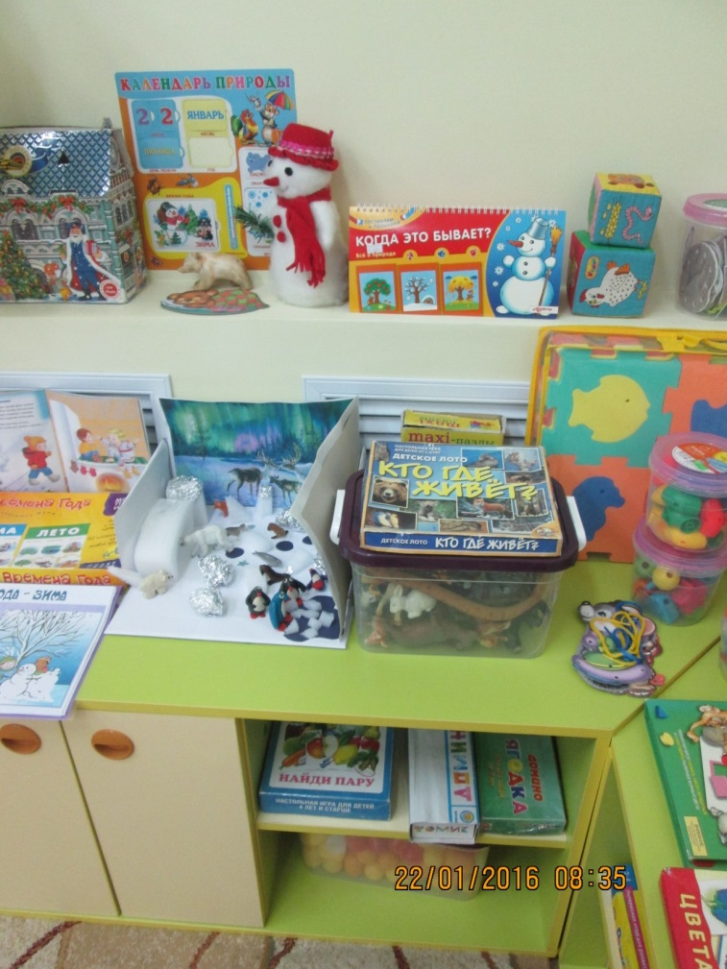
Игровая деятельность детей.

Slide 6
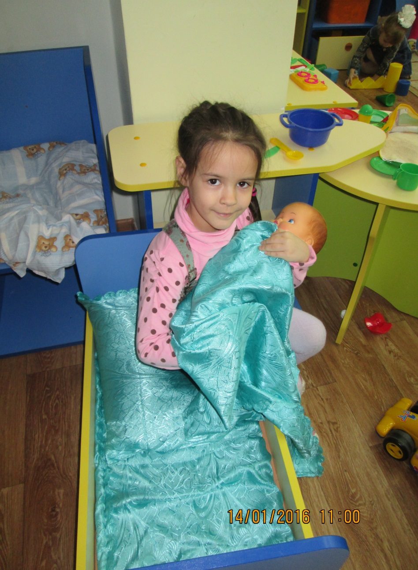
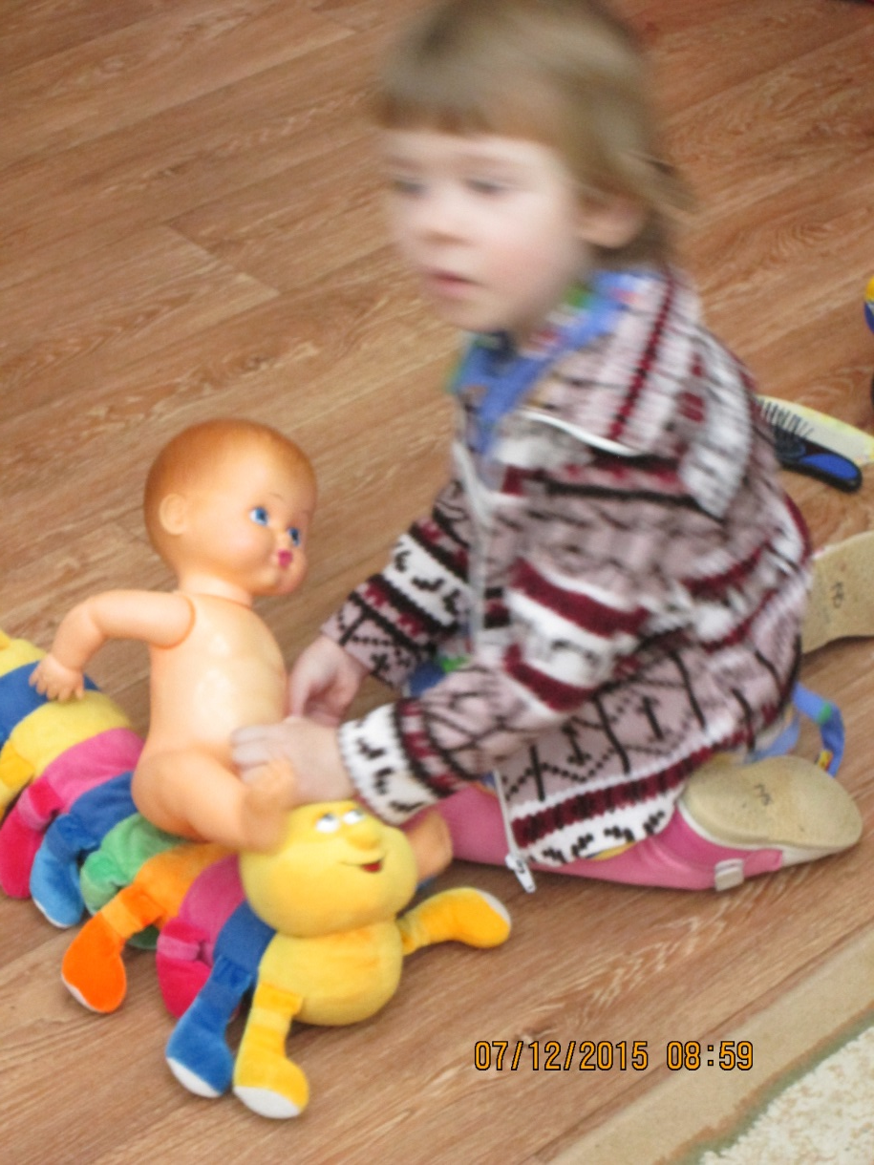
Игровая деятельность детей.

Slide 7
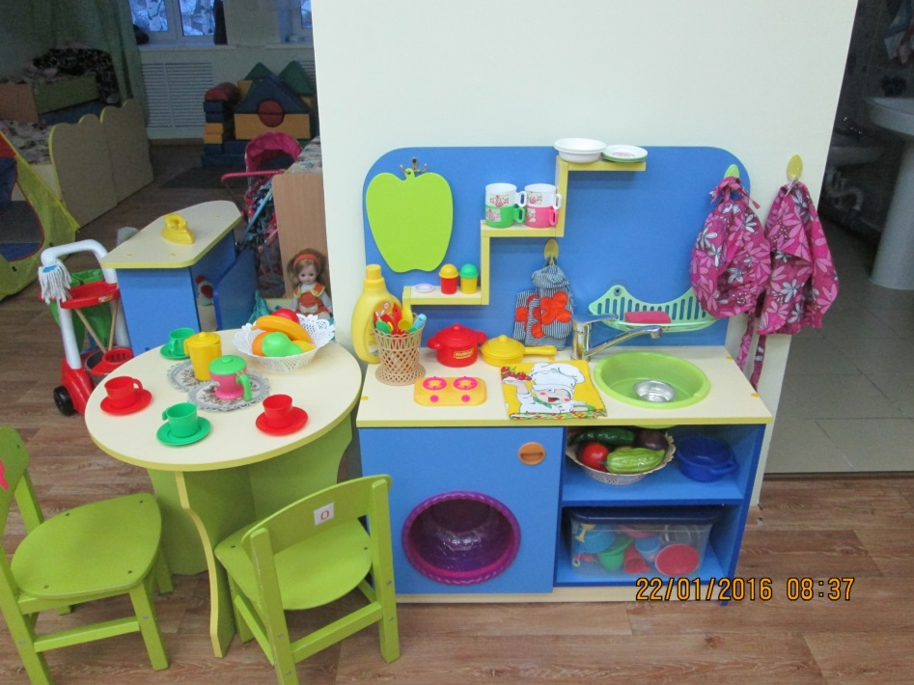
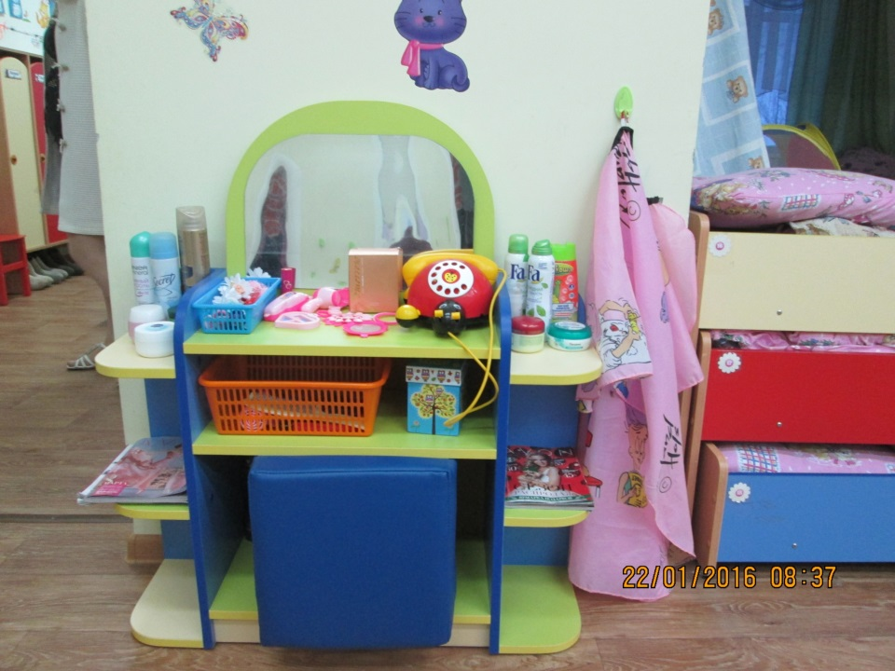
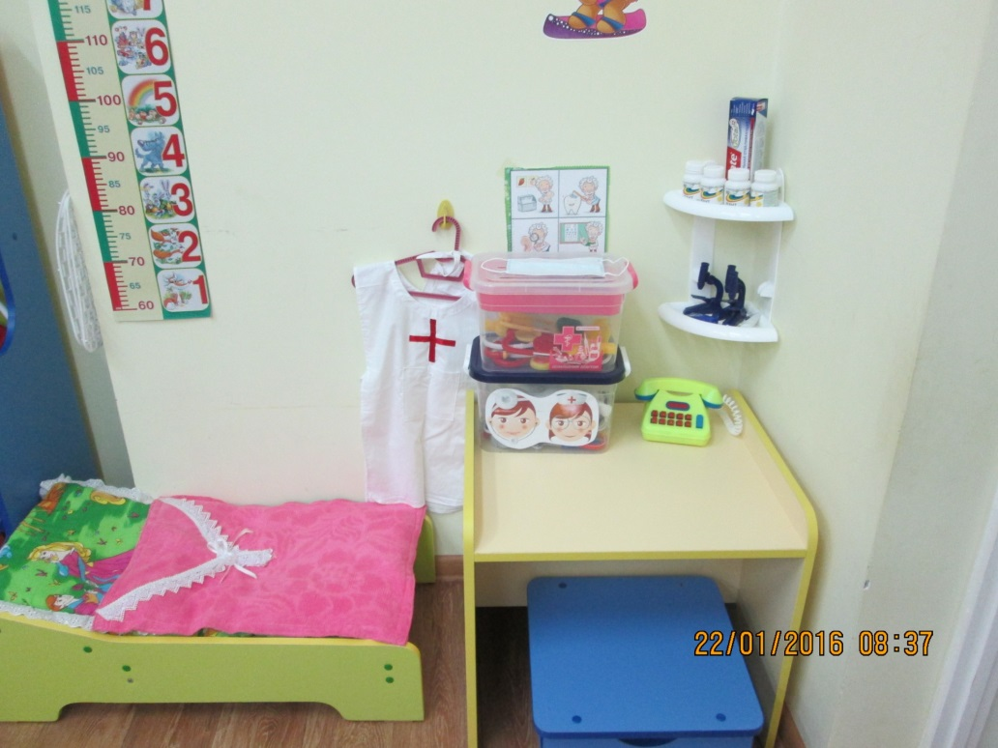
Игровая деятельность детей.

Slide 8
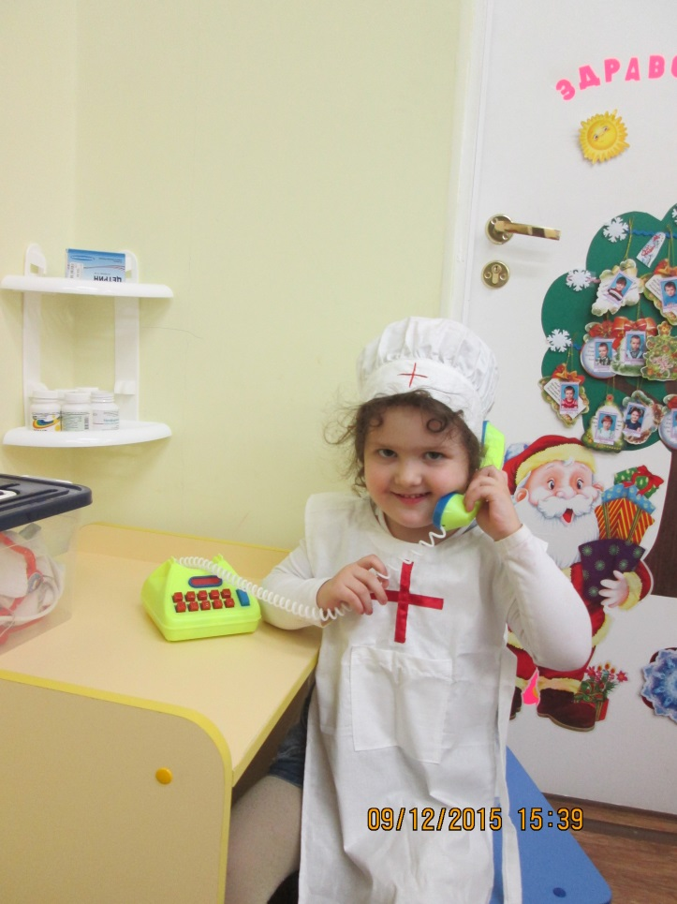
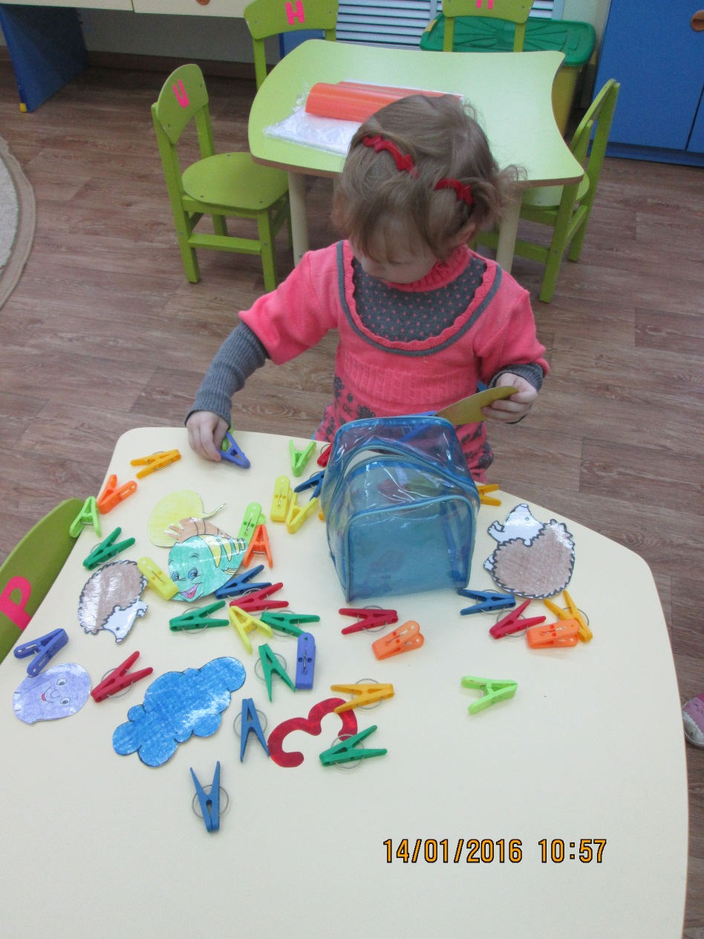
Игровая деятельность детей.

Slide 9
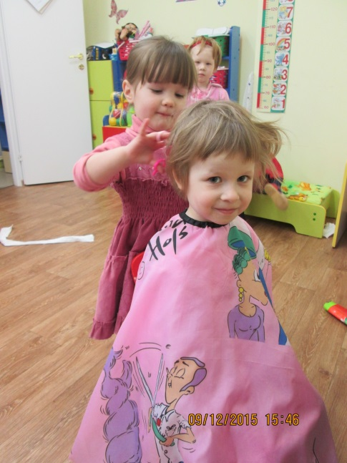
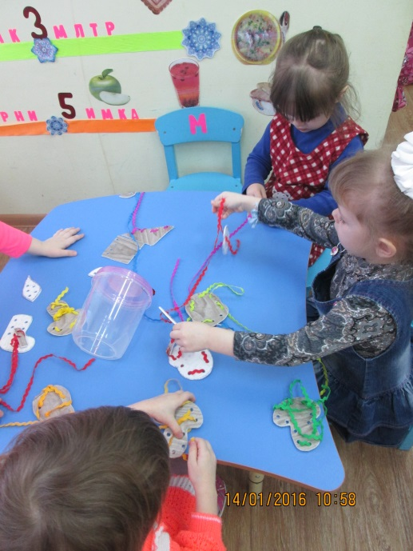
Игровая деятельность детей

Slide 10
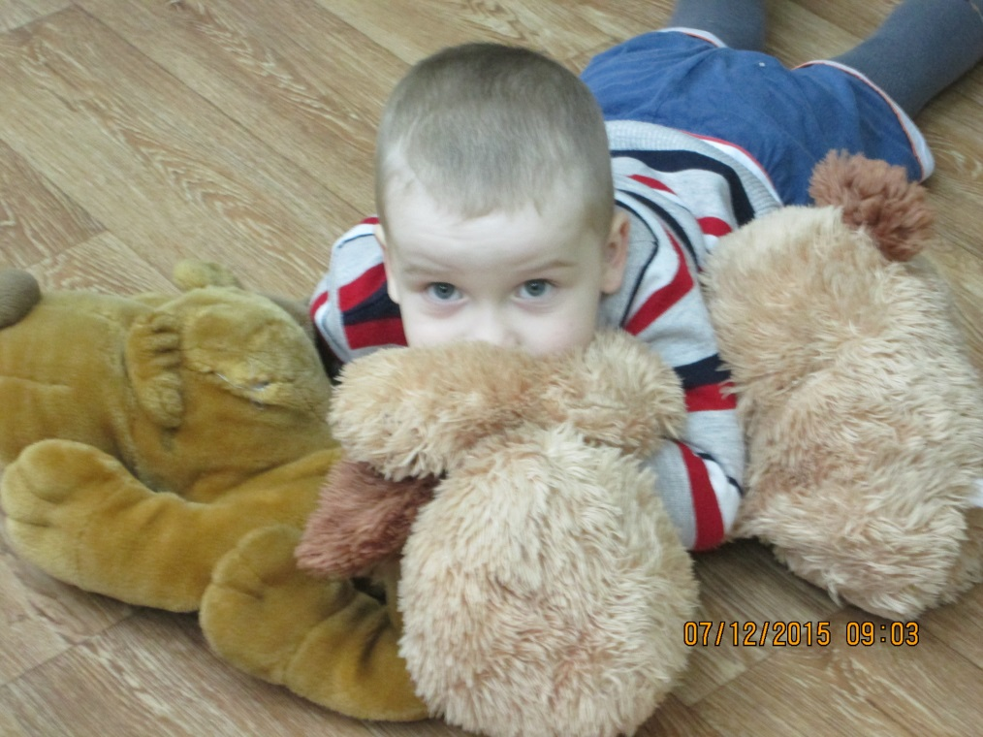
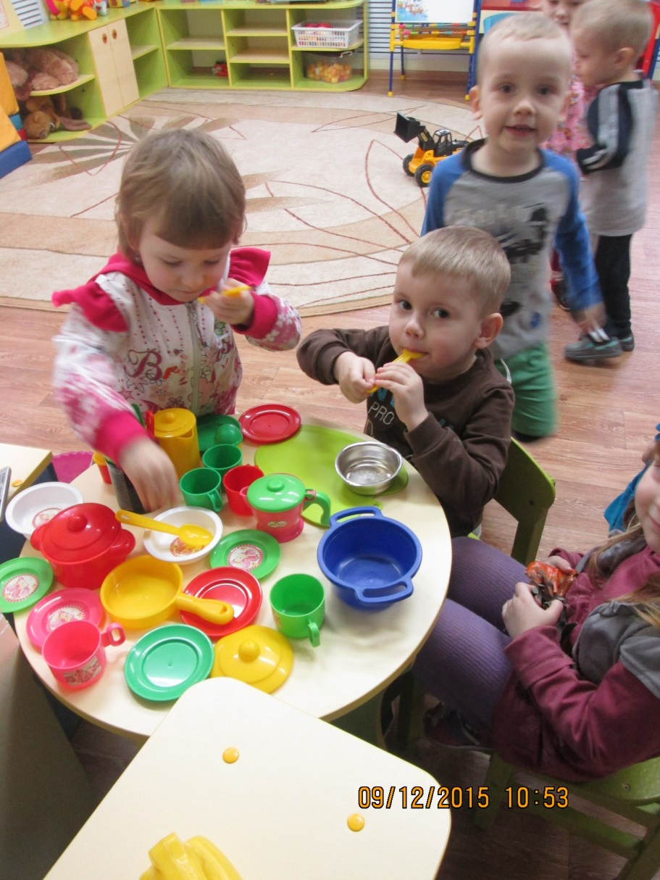
Игровая деятельность детей

Slide 11
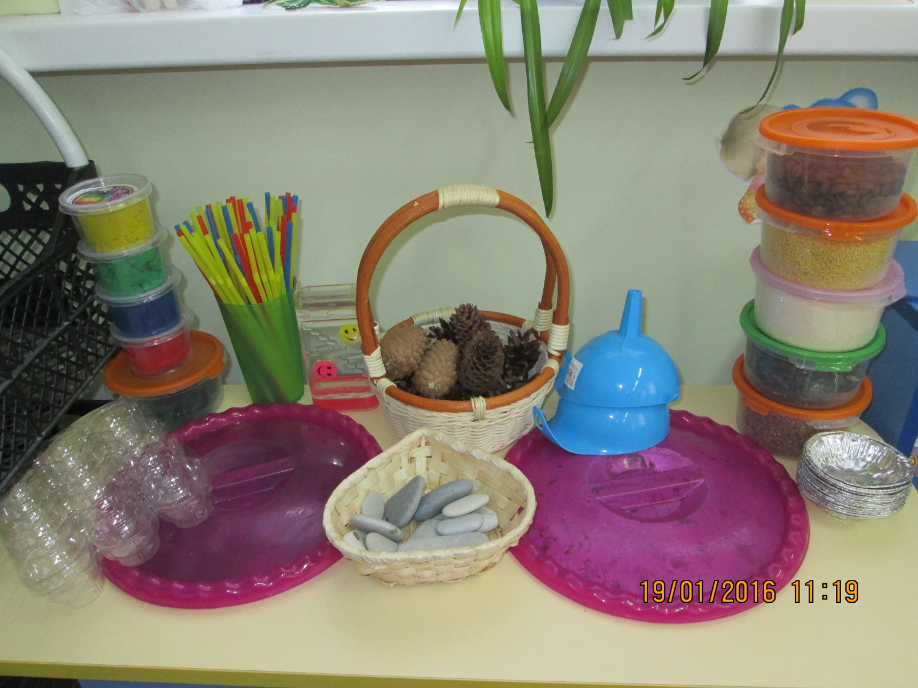
Познавательно – исследовательская деятельность

Slide 12
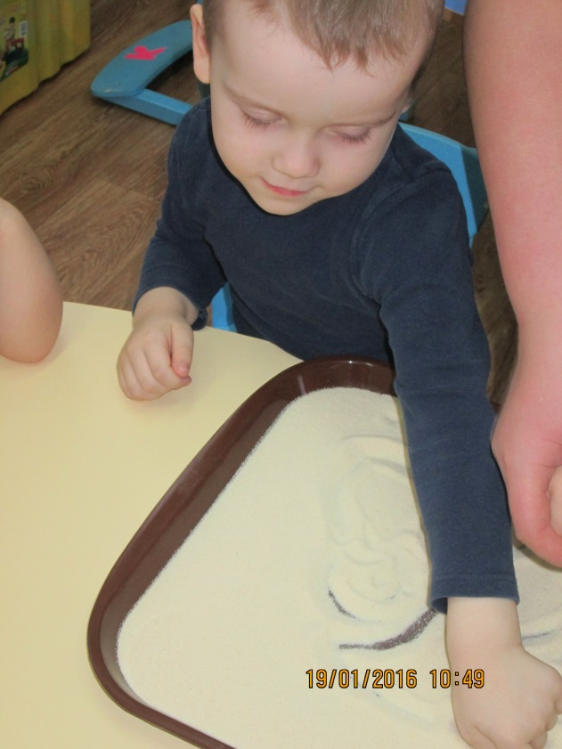
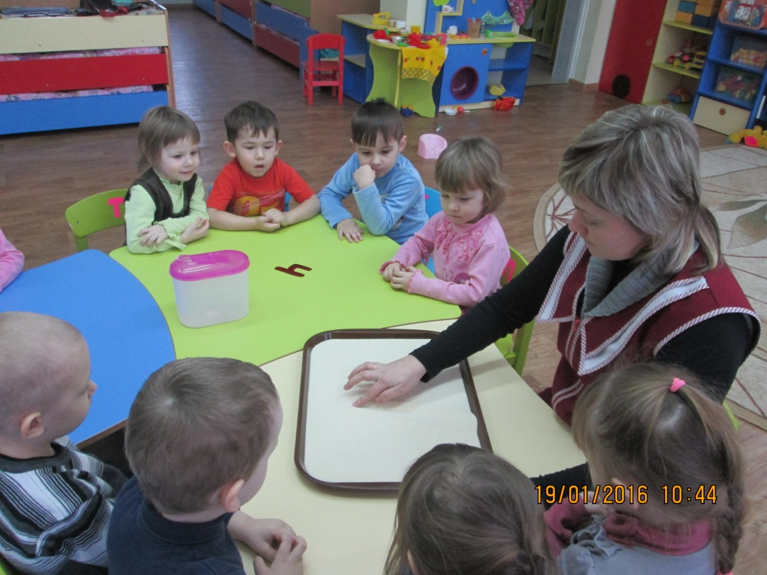
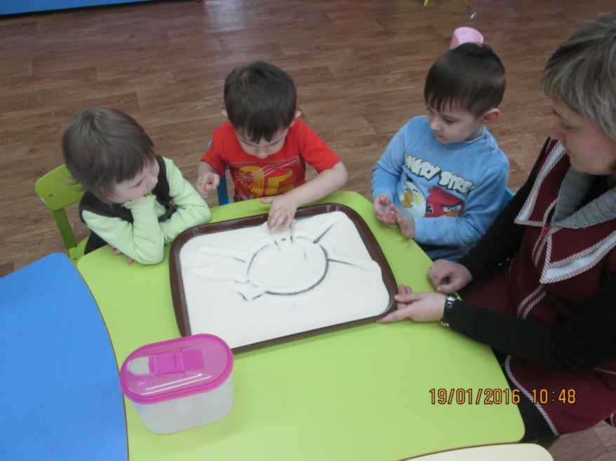
Познавательно – исследовательская деятельность

Slide 13
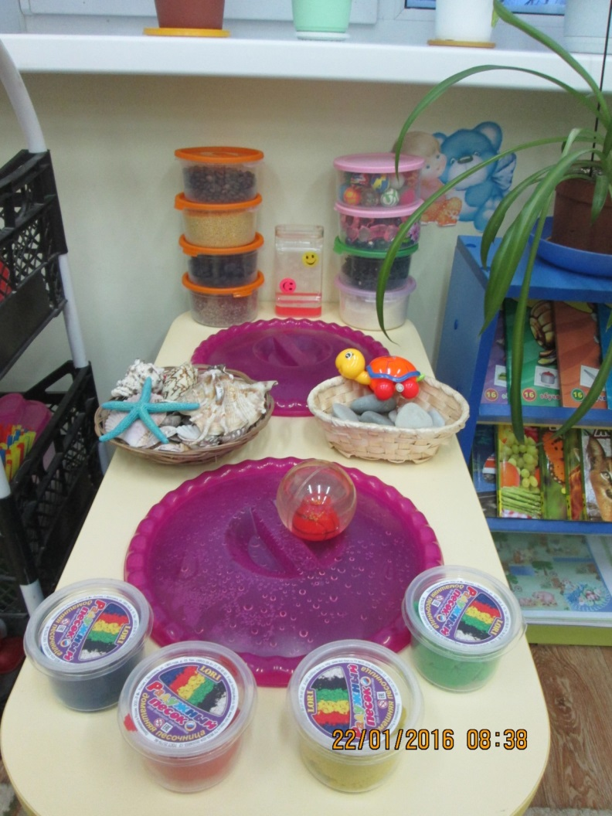
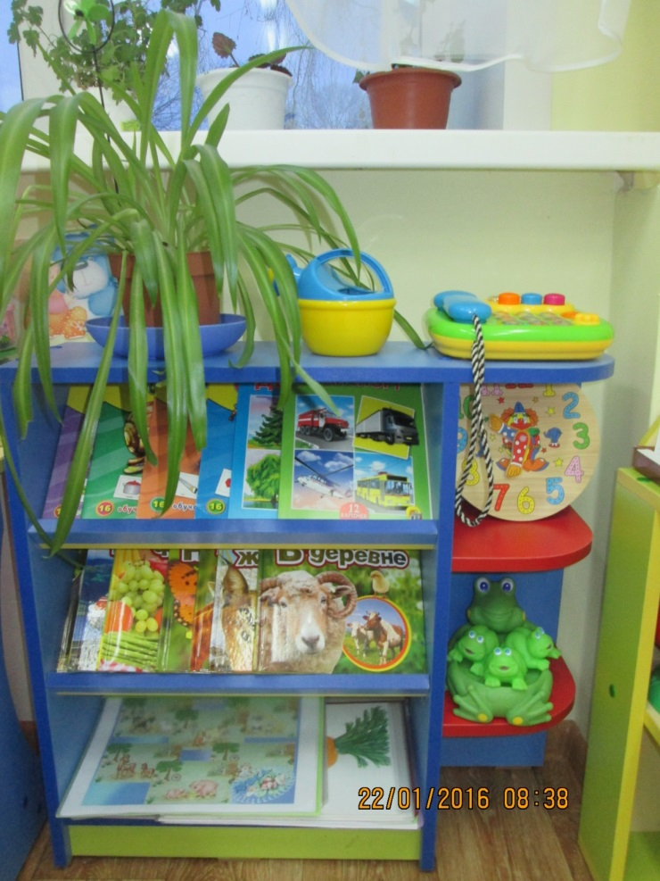
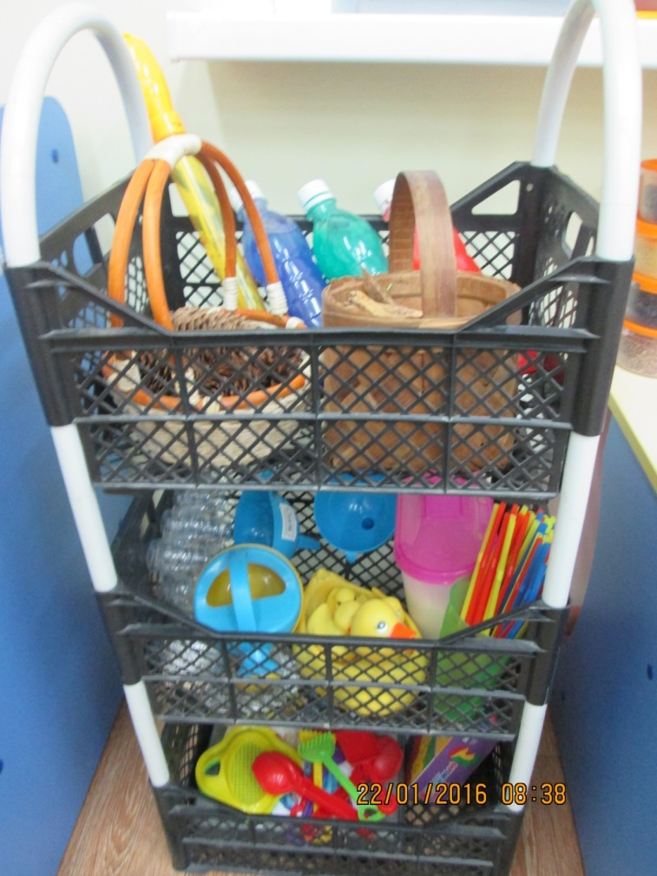
Познавательно – исследовательская деятельность

Slide 14
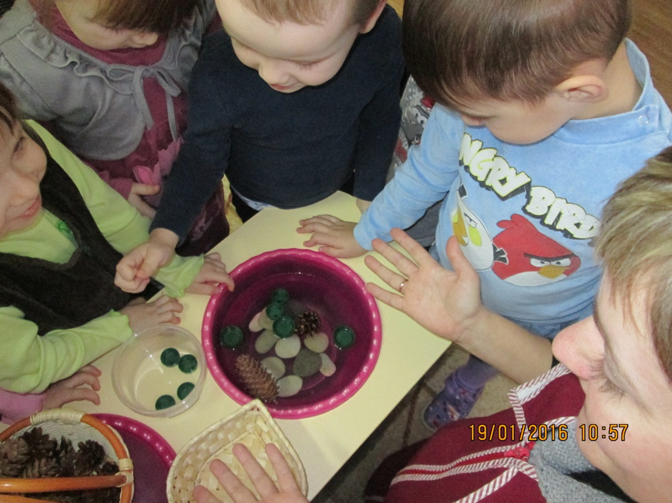
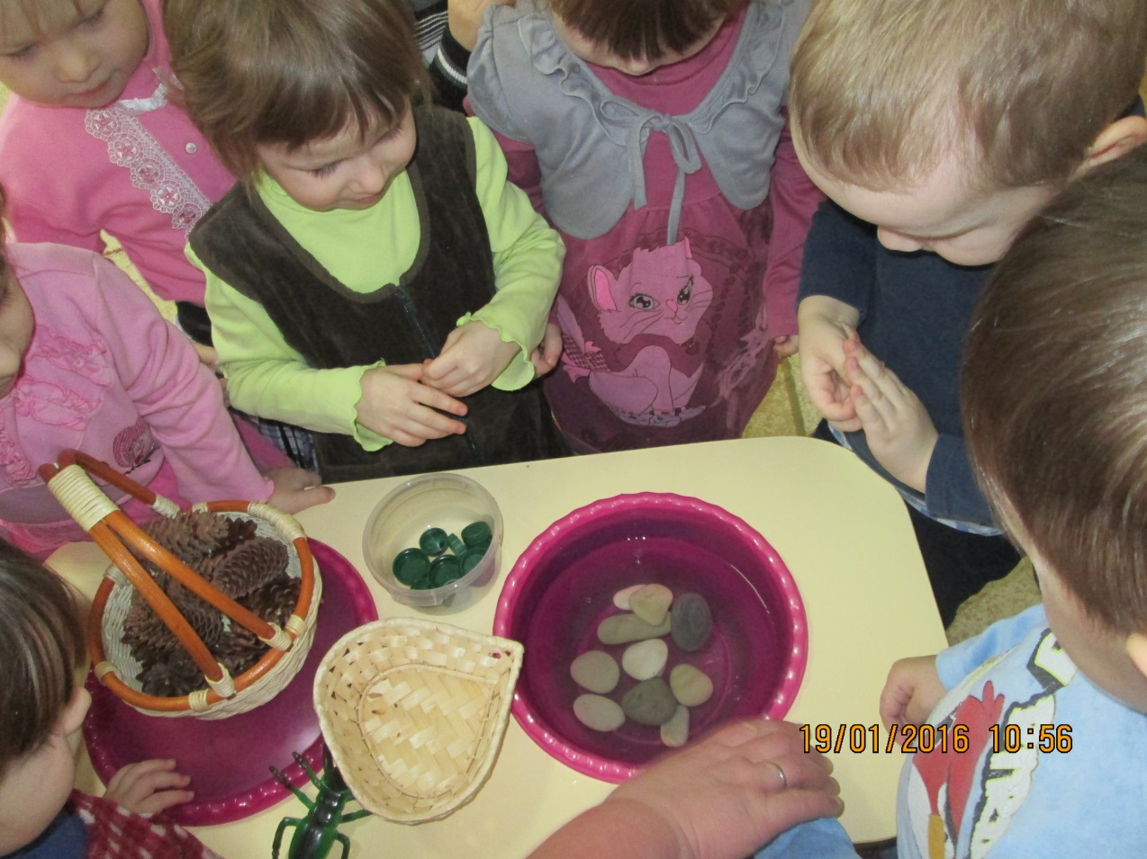
Познавательно – исследовательская деятельность

Slide 15
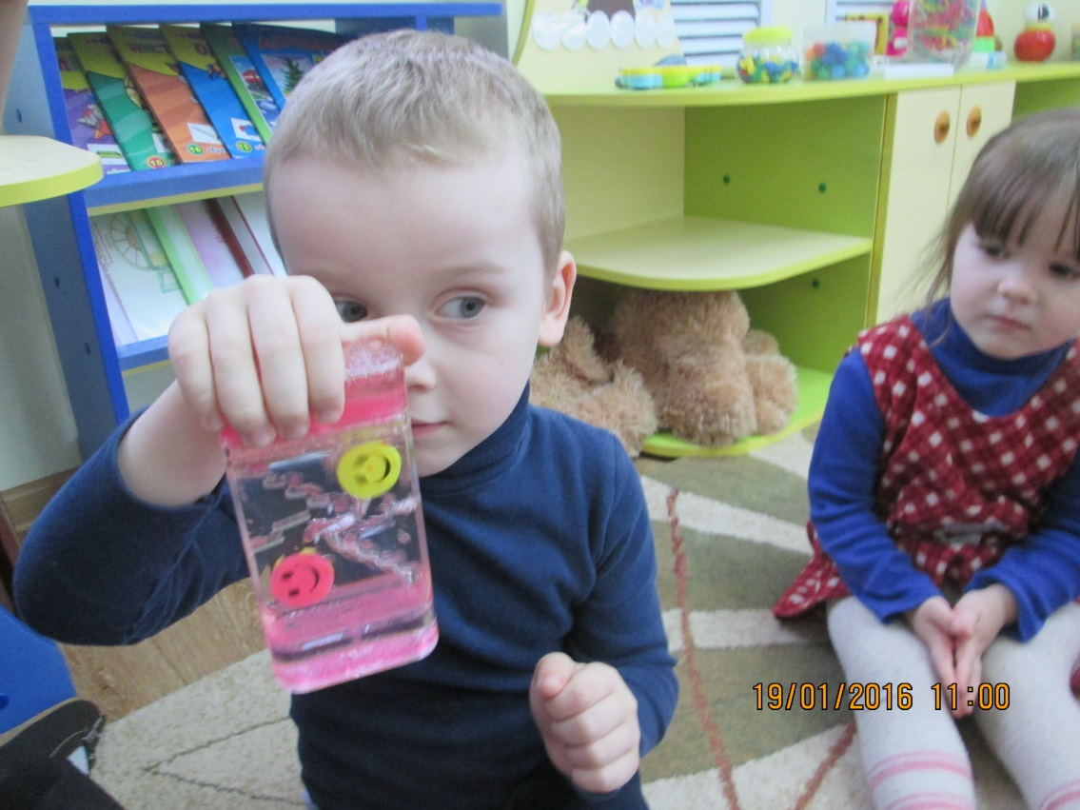
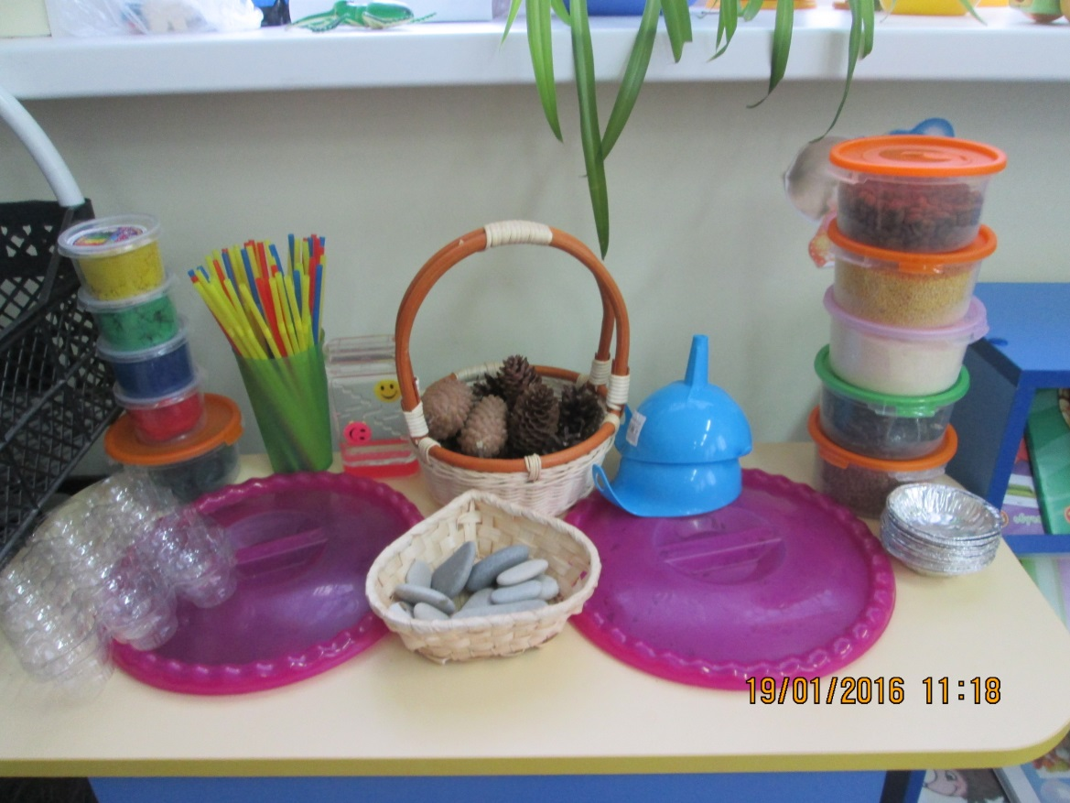
Познавательно – исследовательская деятельность

Slide 16
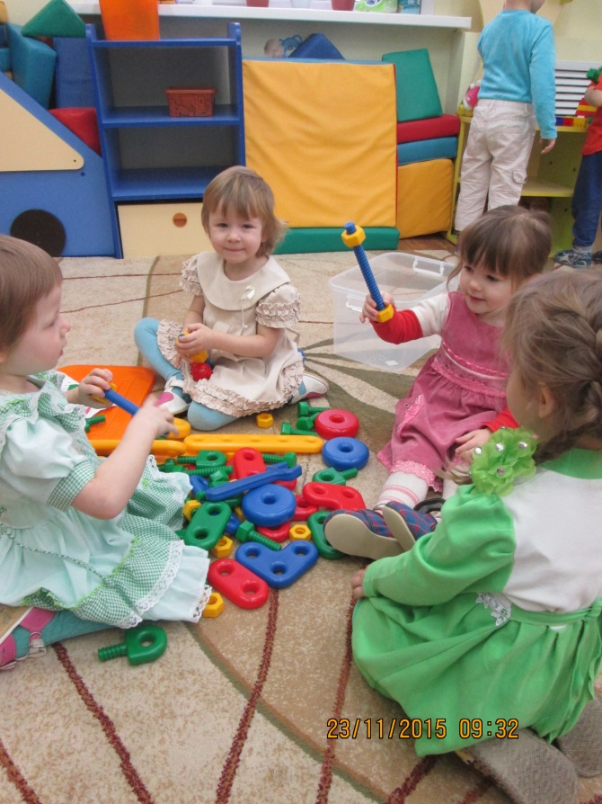
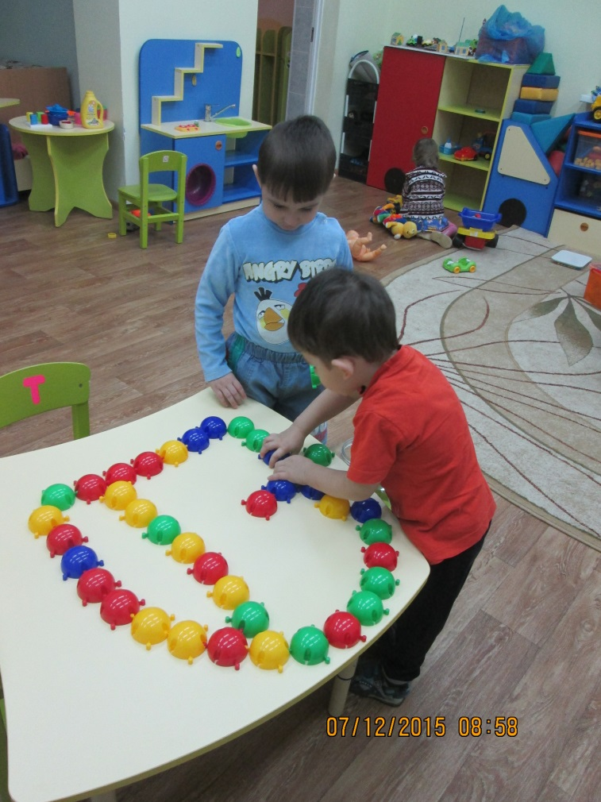
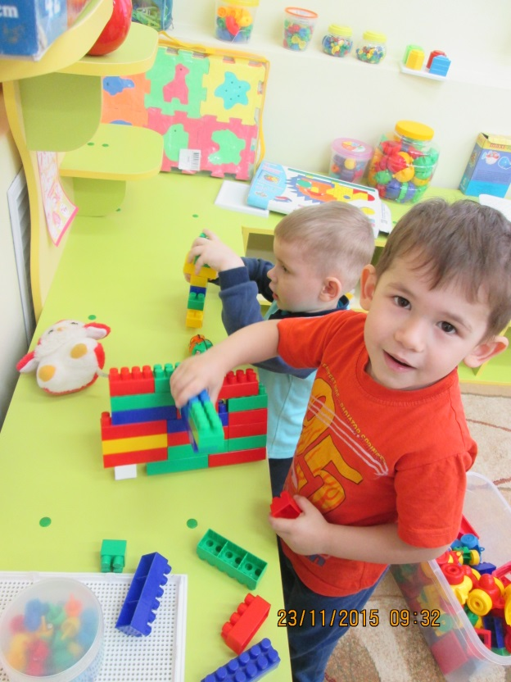
Конструктивная деятельность

Slide 17
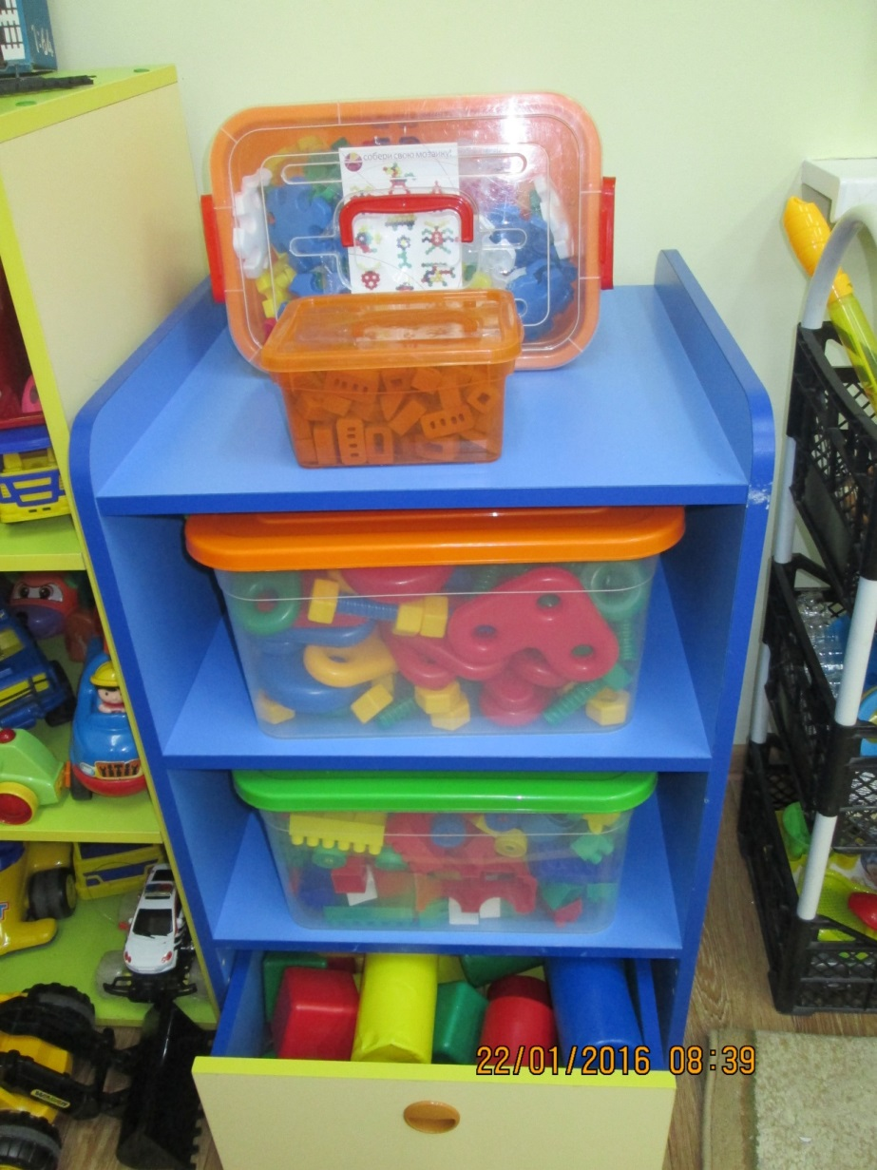
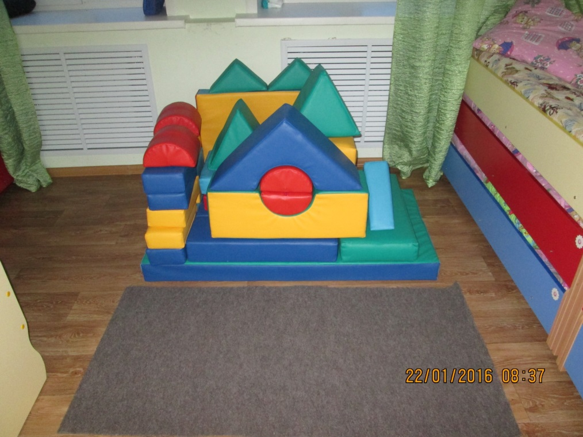
Конструктивная деятельность.

Slide 18
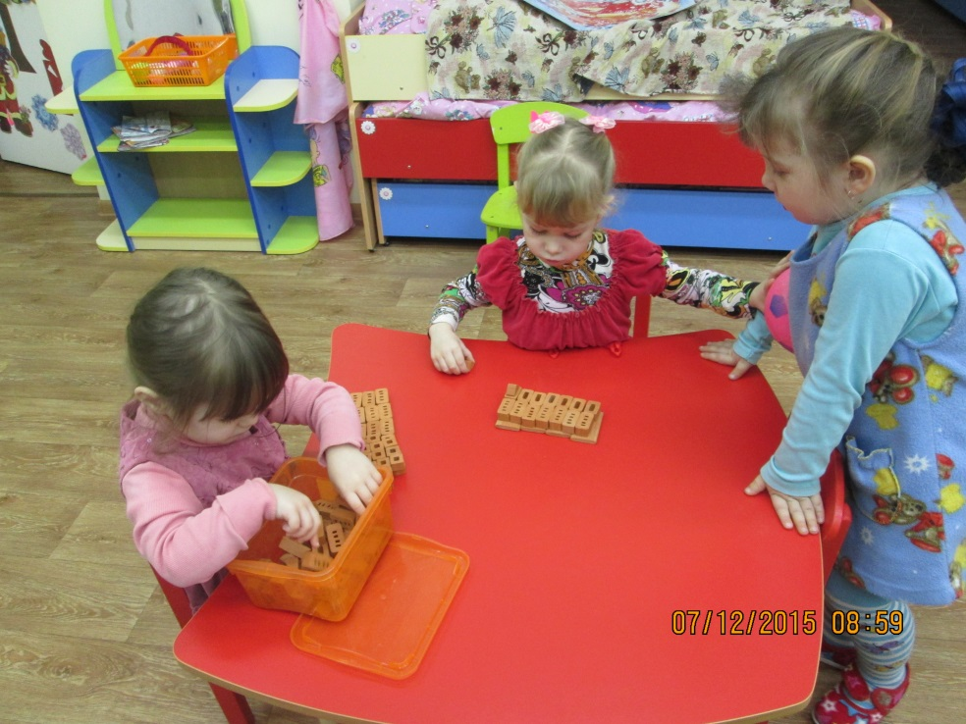
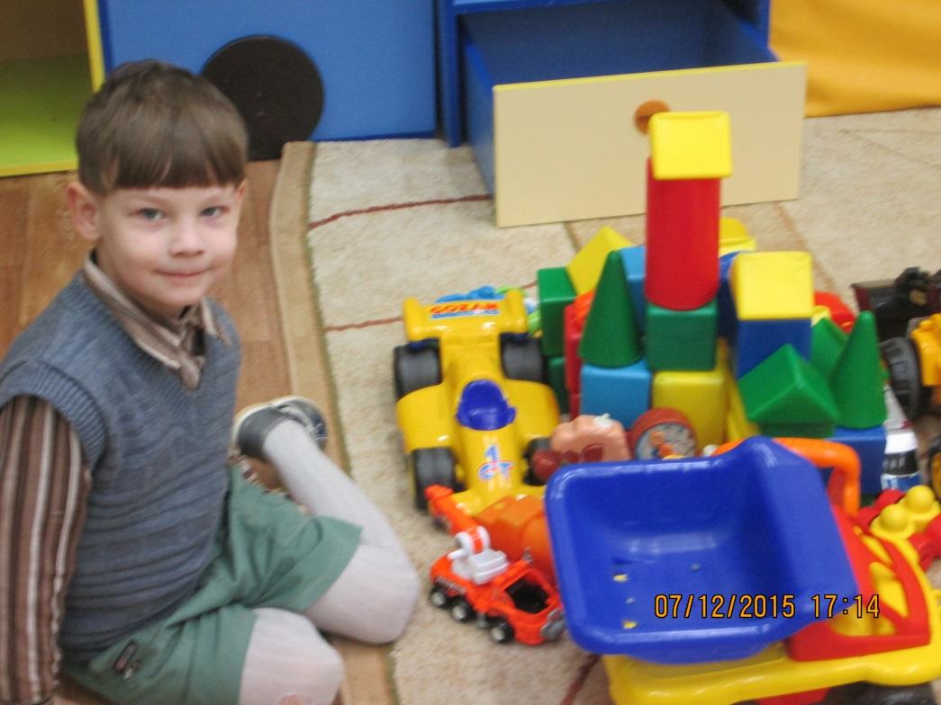
Конструктивная деятельность.

Slide 19
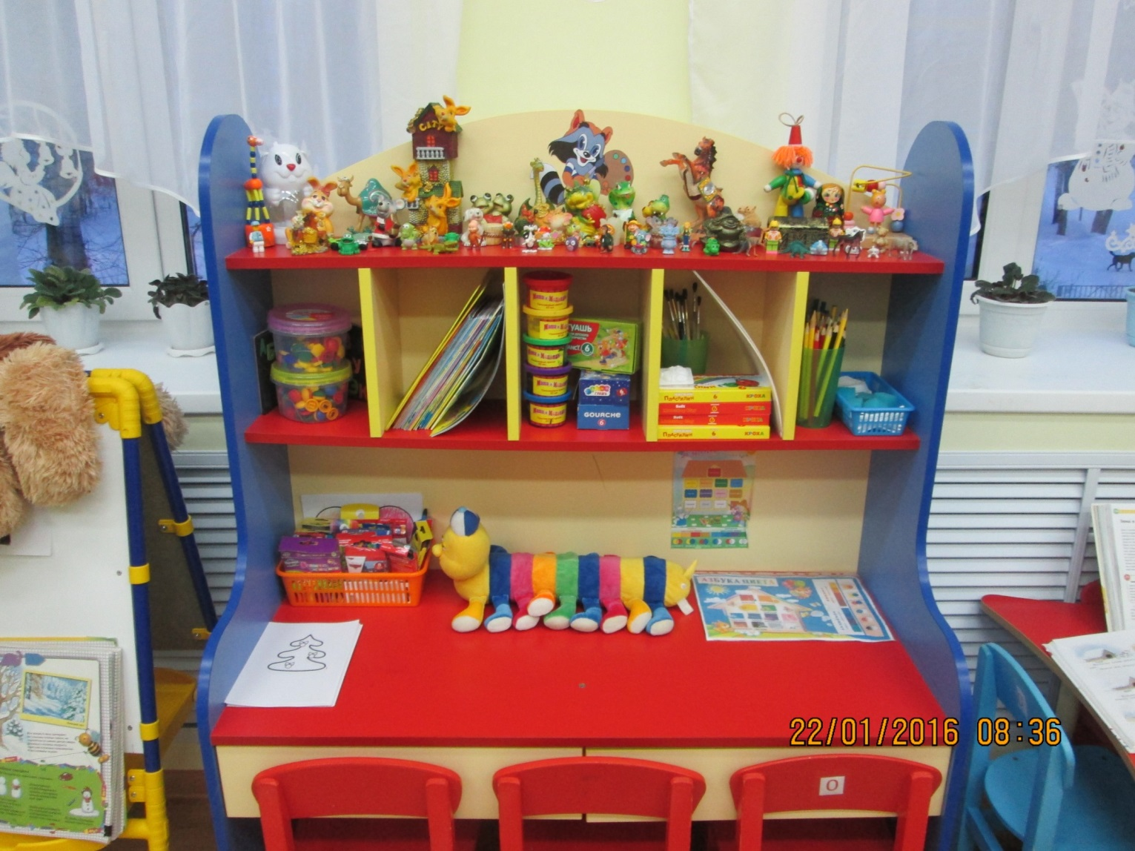
Художественная деятельность.

Slide 20
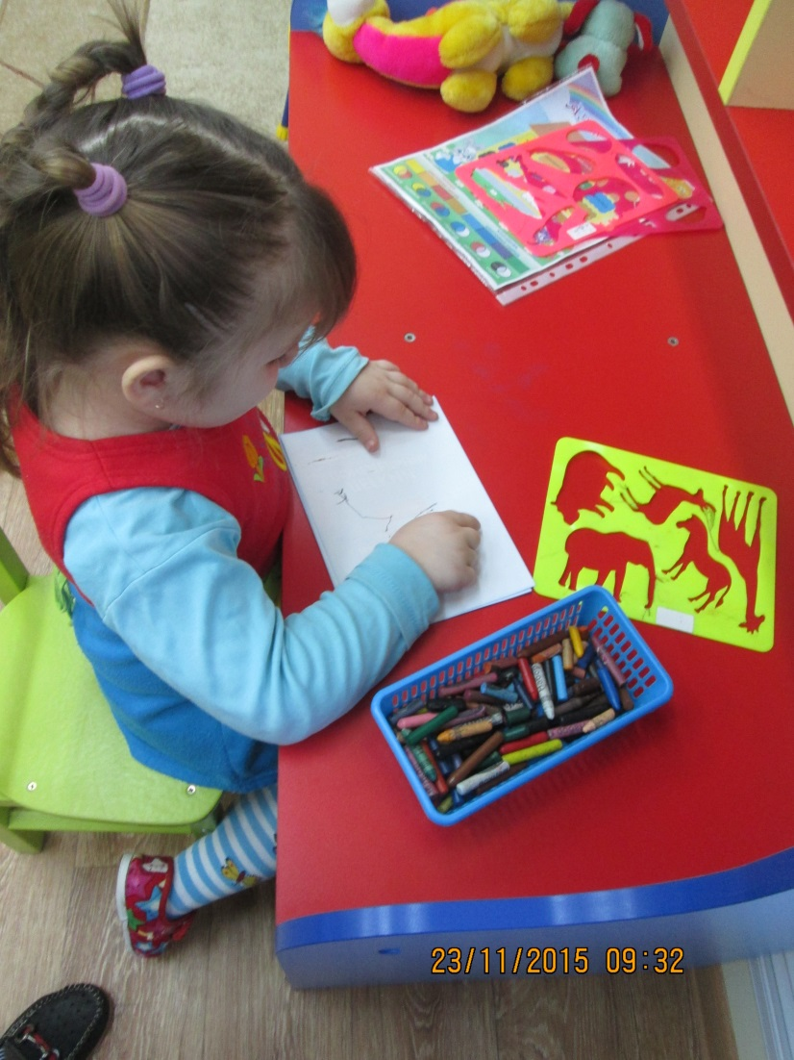
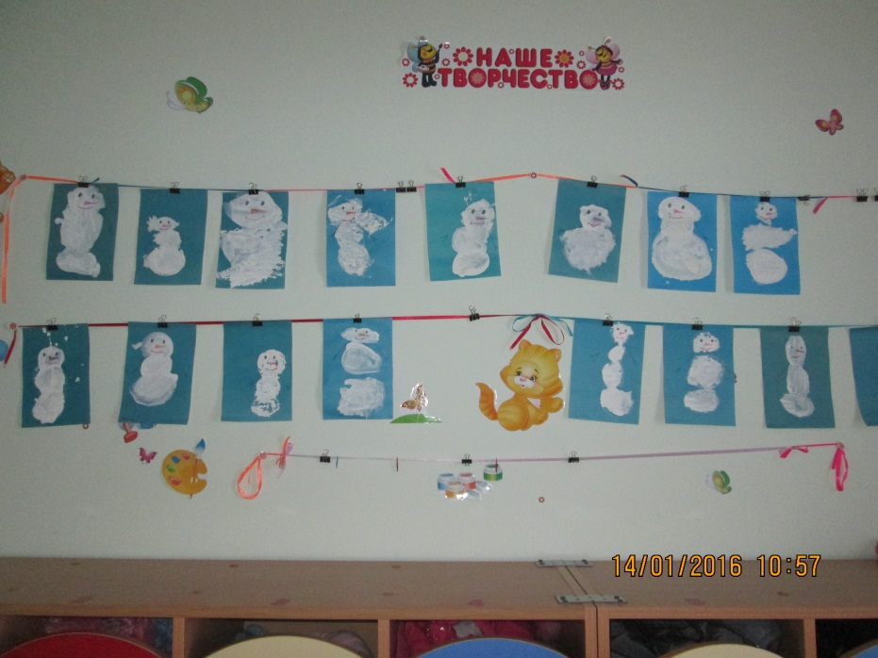
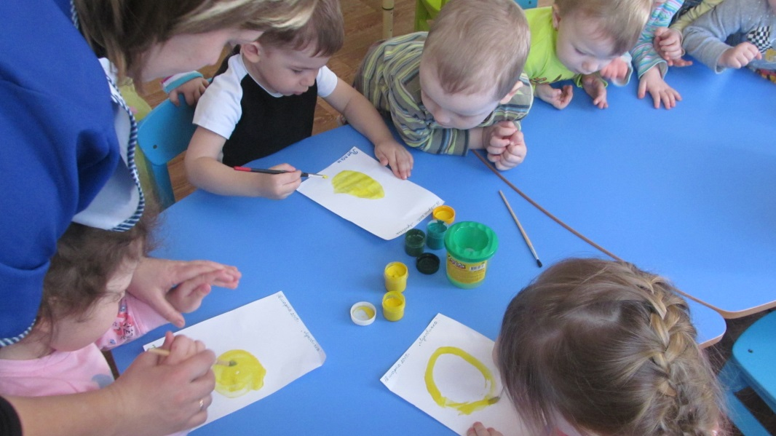
Художественная деятельность.

Slide 21
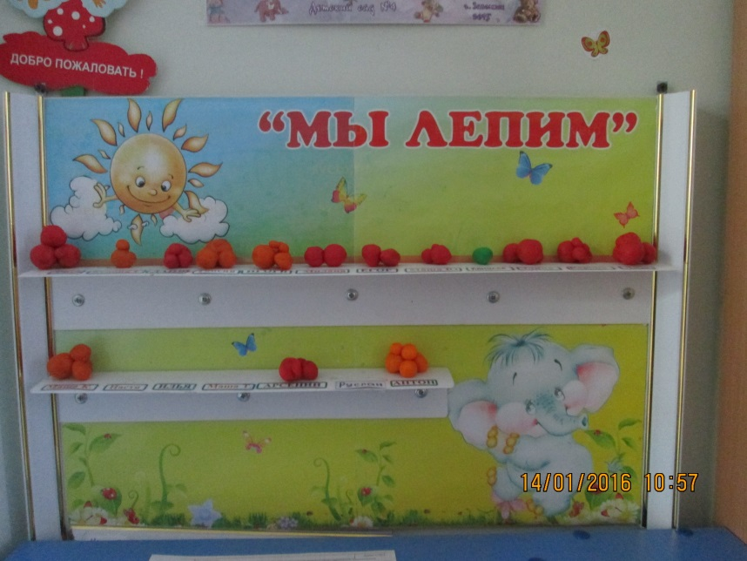
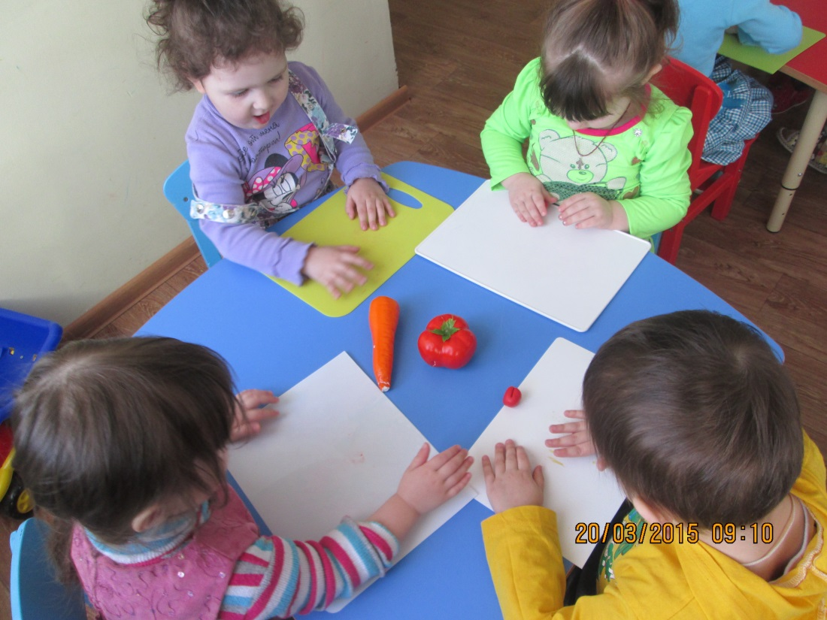
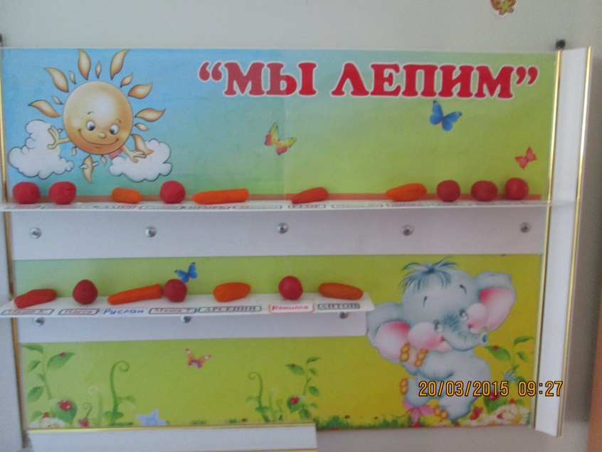
Художественная деятельность.

Slide 22
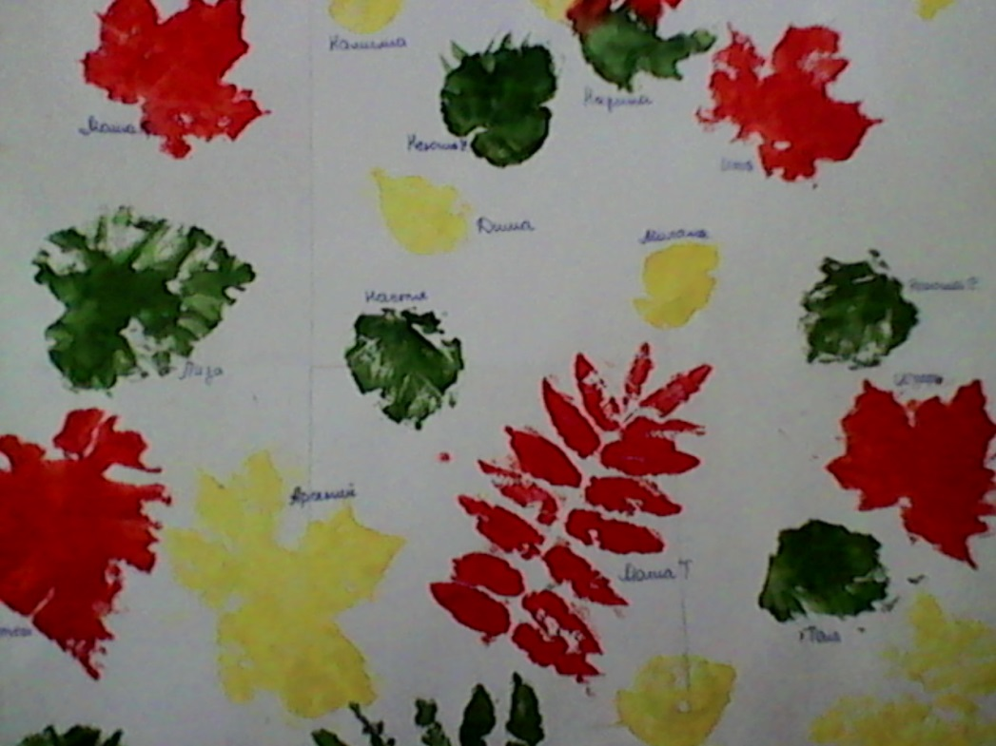
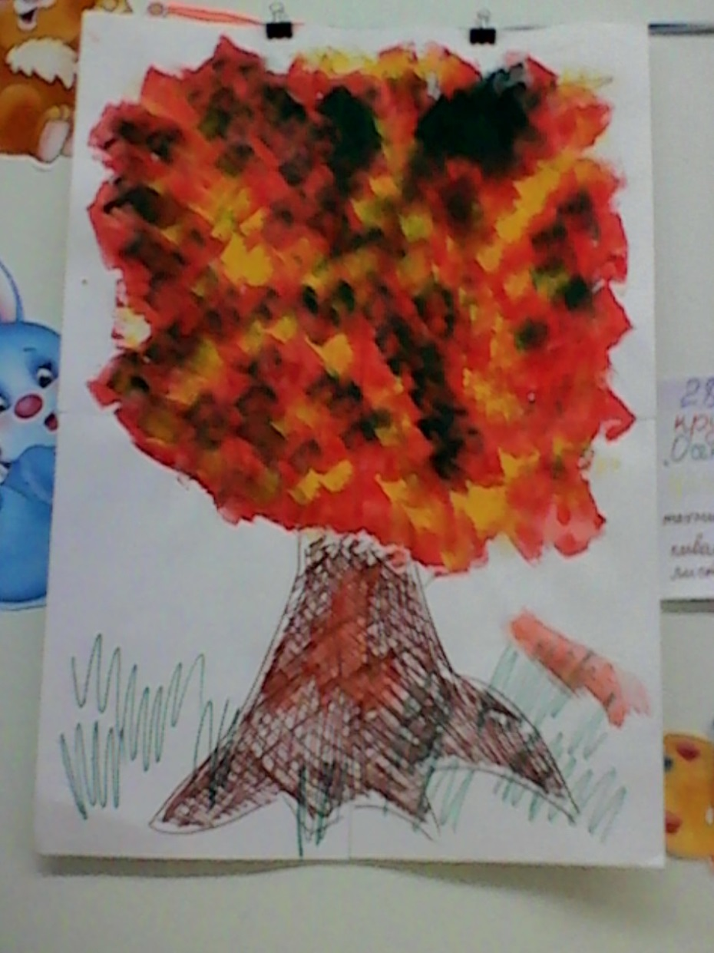
Художественная деятельность.

Slide 23
«Наше творчество» выставки.

Slide 24
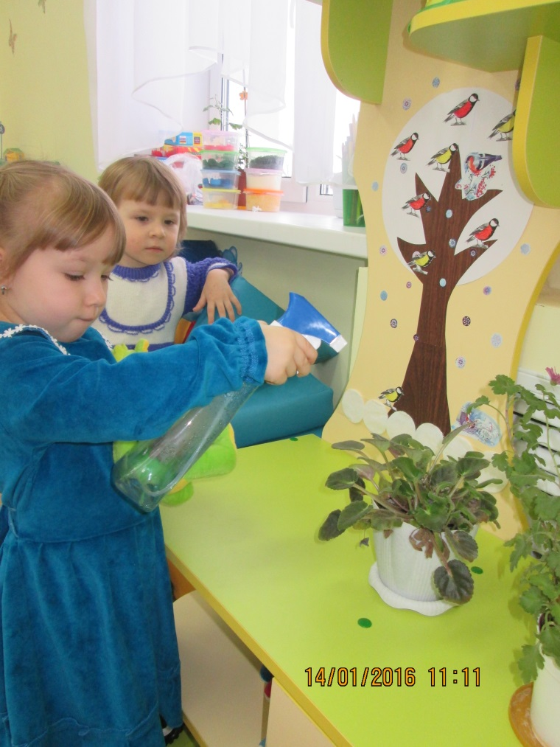
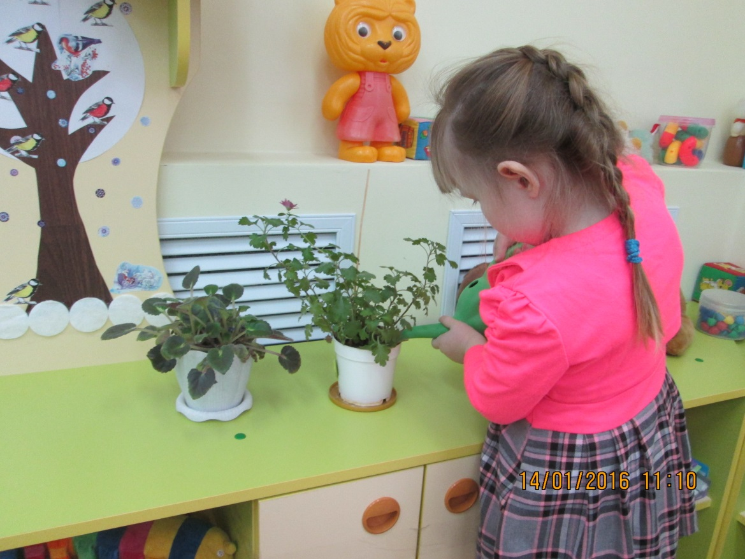
Трудовая деятельность.

Slide 25
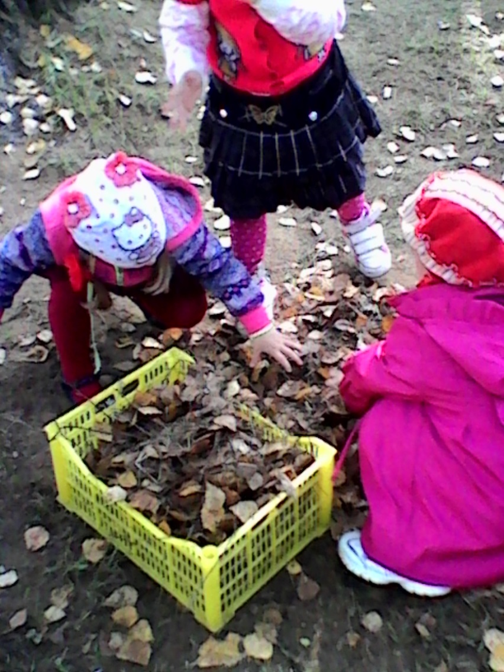
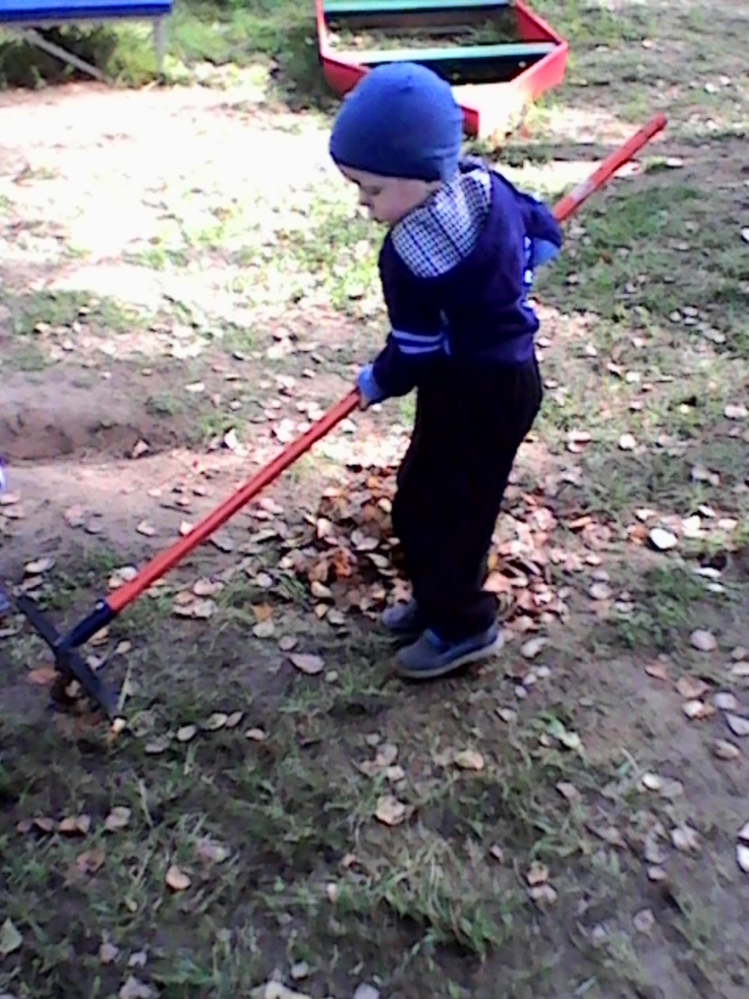
Трудовая деятельность.

Slide 26
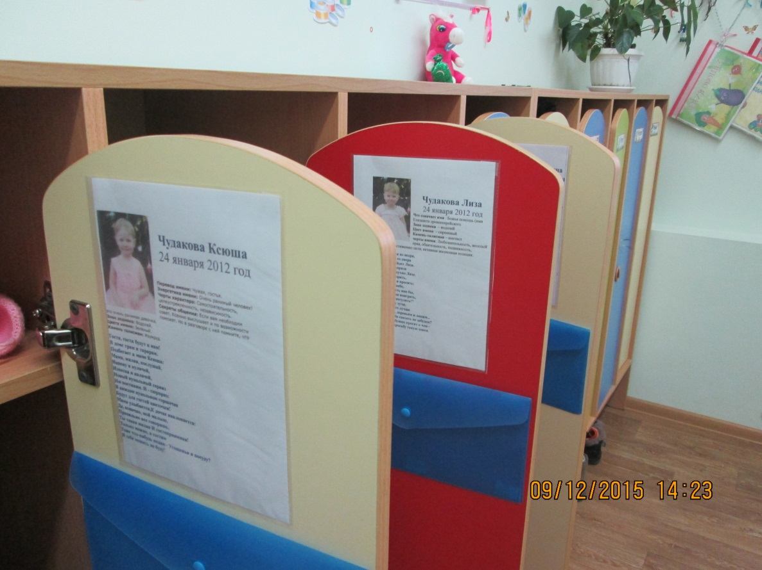
Минипортфолио на кабинке ребенка с кармашками для индивидуальных заданий.

Slide 27
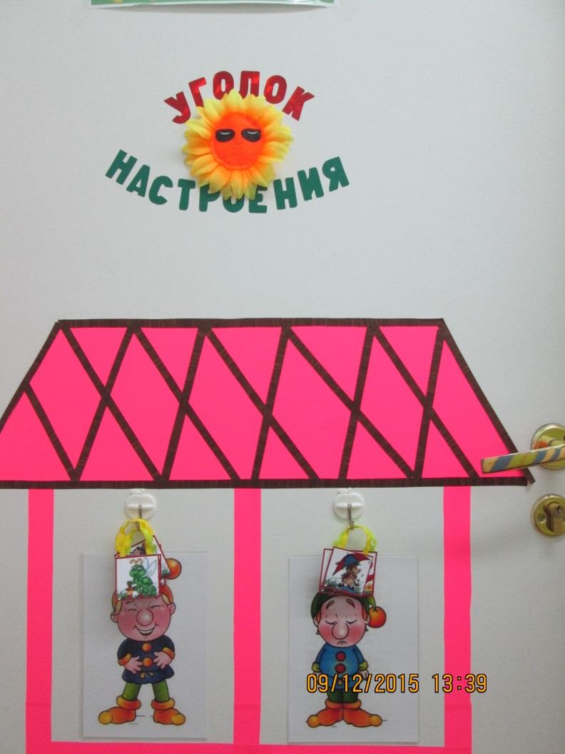
«Домик настроения»

Slide 28
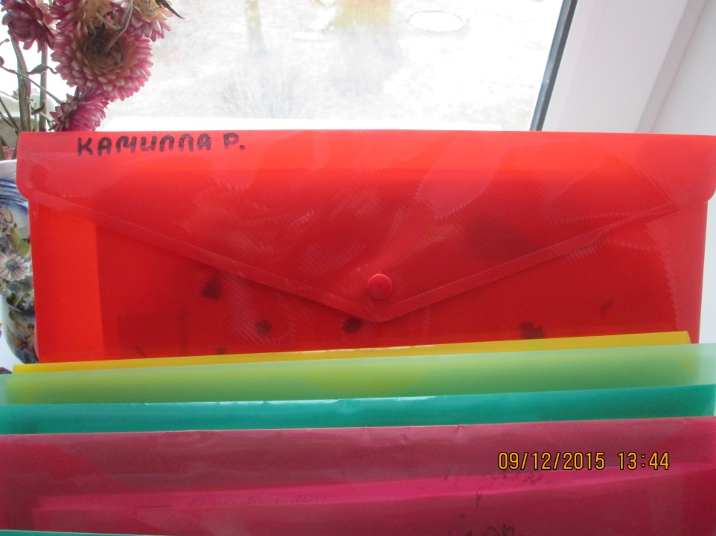
Авторские папки детей с рисунками и аппликациями.

Slide 29
Наши достижения! Звезда недели!

Slide 30
Поздравление к дню рождения!

Slide 31
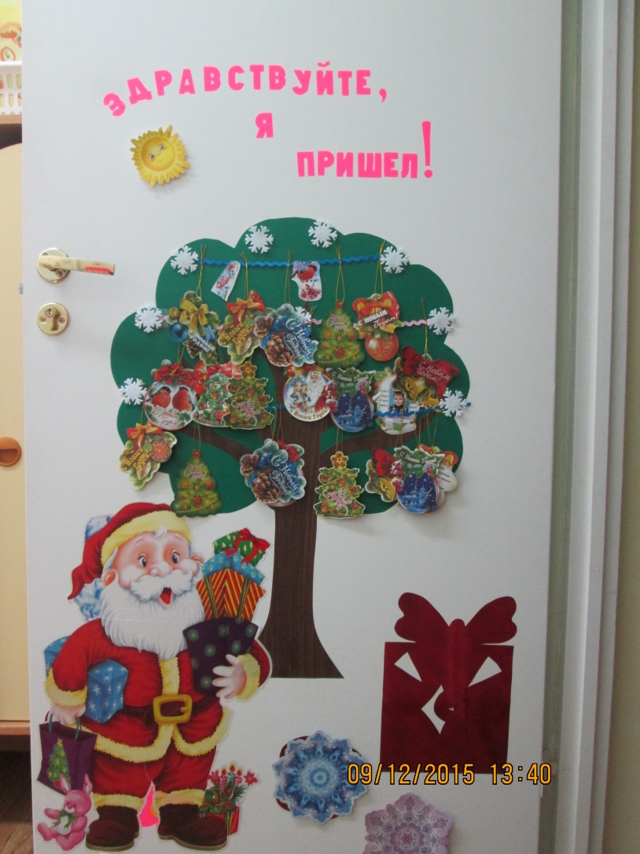
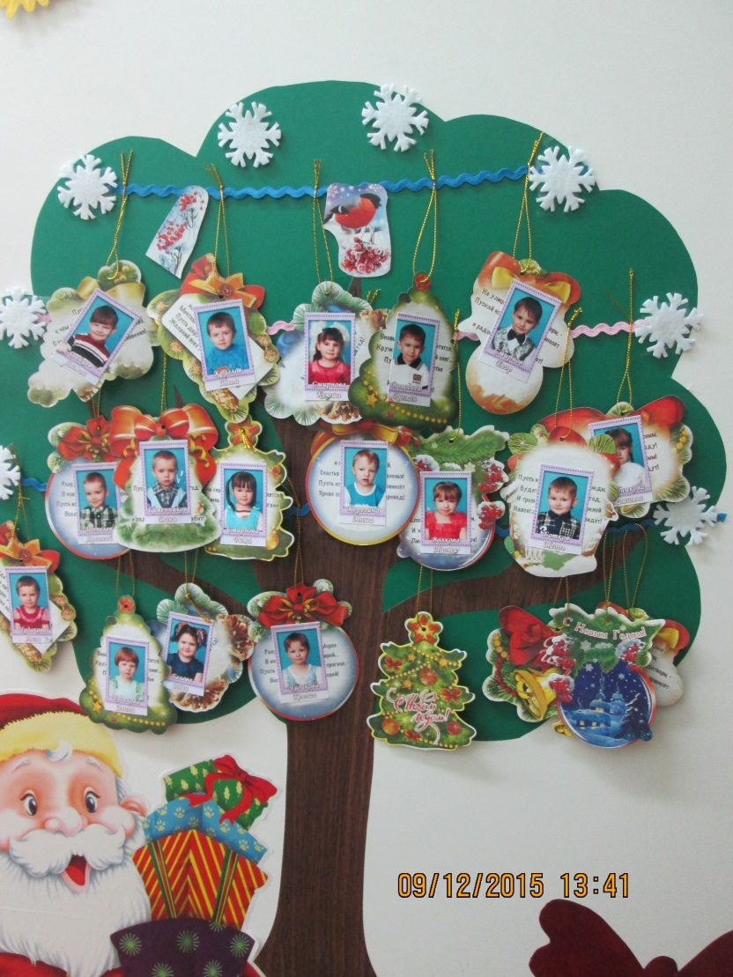
Ребенок переворачивает картинку со своей фотографией, когда приходит в детский сад.

Slide 32
Театральный центр.

Slide 33
Центр «Наряжайка»

Slide 34
Первая буква имени ребёнка на стульях и стол с цифрами.

Slide 35
«Мы все съели на обед»!

Slide 36
Книжный уголок.

Slide 37
Юный художник.

Slide 38
Наши коллекции

Slide 39
Музыкальный центр

Slide 40
Центр интеллектуального развития «Умничка».

Slide 41
Лесная полянка.

Slide 42
Маленькая лаборатория.

Slide 43
Маленький строитель.

Slide 44
Уголок уединения.

Slide 45
Сюжетно – ролевые игры.

Slide 46
Безопасное движение.

Slide 47
Центр Двигательной активности.

Slide 48
Современный ребёнок, знаем – Уникальный и озорной. В жизни ждёт малыша экзамен. Да экзамен – то не простой Чтобы рос он и развивался. Успевал, чтобы там и тут, Мы поможем ребёнку выбрать Личный, только его маршрут.

Slide 49
СПАСИБО ЗА ВНИМАНИЕ!

